Slide 1

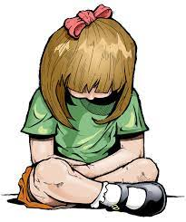




Pirömer Mahallesi
90561 Sokak No1/A
Ereğli/Konya
İHMAL
İSTİSMARDAN
KORUNMA
(VELİLERE YÖNELİK)
dumlupinarortaokuluu
0332 713 11 78
http://ereglidumlupinar.meb.k12.tr

Slide 2
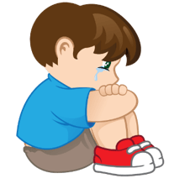
İHMAL İSTİSMARDAN KORUNMA
Çocuk istismarı; çocuğun fiziksel ya da psikolojik gelişimini olumsuz olarak etkileyen davranışlardır. Çocuk istismarı, 18 yaşın altındaki çocukların ya da ergenlerin ana-babaları, onları bakıp gözetmek ve eğitmekle görevli öğretmen, usta, koruyucu aile fertleri, vasi gibi kişiler ya da yabancı kişiler tarafından yapılan, bedensel veya psikolojik olarak sağlıklarına zarar veren, fiziksel, duygusal, cinsel ya da zihinsel gelişimlerini engelleyen tutum ve davranışlardır.

Slide 3
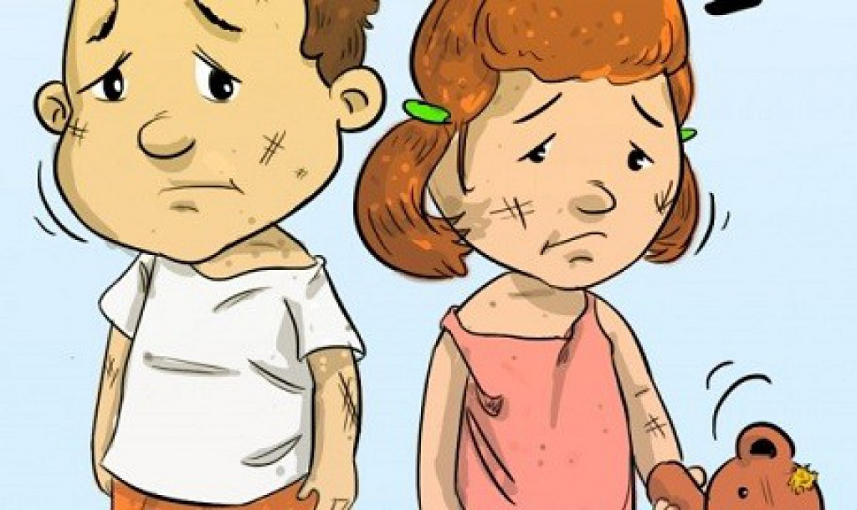
İHMAL İSTİSMARDAN KORUNMA
Çocuk ihmali ise;18 yaşın altındaki çocukların ya da ergenlerin fiziksel ve psikolojik sağlıkları ve gelişmeleri için temel olan beslenme, korunma, sevgi, gözetim, eğitim ve yol gösterme gibi gereksinimlerinin kendilerine bakıp onları gözetmekle yükümlü kişilerce yeterince karşılanmamasıdır.

Slide 4

İhmalin çocuk üzerindeki etkileri nelerdir?
Gelişim geriliği
Ölüme kadar varabilen sağlık problemleri
Davranış problemleri
İletişim problemleri
Yalnızlık ve korunmasızlık hissi
Madde bağımlılığı
Suça yönelme riski

Slide 5
CİNSEL İSTİSMAR
Gelişimsel olarak tam olgunlaşmamış çocuk ya da ergenin, anlamını tam olarak kavrayamadığı cinsel etkinliklere katılmasıdır.
Ülkemizde cinsel istismara uğrayan çocukların oranı %9 a ulaşmıştır.

Slide 6
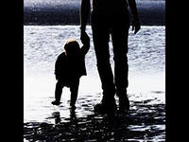
Cinsel istismarcı kim olabilir?
İstismarcıların %96’sı erkek
%64’ü çocuğun tanıdığı,
Hatta %25’nin de ensest dediğimiz 1. ve 2.derece akraba olduğu belirlenmiştir.

Slide 7
Kimler cinsel istismara uğrar?
Cinsel istimara uğrayanların
%71’i kız,
%29’u erkek
çocuklardır.

Slide 8
CİNSEL İSTİSMARA MARUZ KALAN ÇOCUKLARIN YAŞA GÖRE DAĞILIMLARI İNCELENDİĞİNDE;
%30’unun 2-5 yaş
%40’ının 6-10 yaş
%30’unun 11-17 yaş
Yaş grubunda olduğunu görüyoruz.
Bir başka deyişle kurbanların %70’ini küçük yaş grubu oluşturmaktadır.

Slide 9
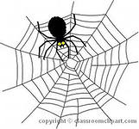

Cinsel istismara maruz kalan çocuklarda
görülebilen belirtiler nelerdir?
1. Olayla ilgili kabuslar,
2. Uykuya dalma güçlüğü
3. Öfke patlamaları, konsantrasyon güçlüğü,
4. Olay sonrasında olay anını tekrar yaşıyormuş hissi,
7. Cinsel oyunlar oynama,
8. Depresyon,
9. madde kullanımı,
10.Özgüven eksikliği
11.İçe kapanma
12.Günlük Hayatında değişiklerin olması

Slide 10
Çocuklar yaşadıklarını neden anlatmak istemezler…
Kendilerine inanılmayacağından korkarlar.
Başlarının belaya gireceğinden korkarlar.
İstismarcının tehditlerinden korkarlar.
İstismarcıyı korumak isteyebilir.
Nasıl anlatılacağını bilmeyebilirler.
Cinsel davranışların yanlış olduğunu bilmeyebilirler.
Büyüklerle cinsel konuları konuşmaktan utanırlar.

Slide 11
Çocuklar sonunda nasıl söylerler…
Bilgi alırsa ve kendisine yapılanın doğru olmadığını fark ederse
Söylenmesi gerektiğini öğrenirse,
Yakın bulduğu biri ile sırrını paylaşırsa.
Notes:
Çocuklar sırlarını en yakın arkadaşları ile paylaşmak isteyebilir;

Slide 12
Cinsel İstismar İle İlgili
Doğru Bilinen Yanlışlar
Doğru Bilinen Yanlışlar
Doğrular
Cinsel istismar yalnızca çocuğun hayal gücünün uydurmasıdır. Çocuklar hikayeler uydururlar
Sadece çekici,tatlı,güzel, açık giyinen çocuklar;onay bekleyen kendine güveni olamayan pasif;yaramaz çocuklar İstismara maruz kalır
Çocuklar istismar hakkında yalan söylemezler. Bu konuda hikaye uyduranlara çok az rastlanır.
Çocukların görünüşü yada davranışı istismara sebep olmaz. Anlamını dahi bilmedikleri olayları provoke etmekten dolayı çocuklar asla suçlanamazlar

Slide 13
Cinsel İstismar İle İlgili
Doğru Bilinen Yanlışlar
Doğru Bilinen Yanlışlar
Doğrular
Genellikle tehlikeli yerler, özellikle karanlık bastıktan sonra, parklar, umumi tuvaletler ve boş sokaklardır.
Çocuk; cinsel istismarı büyüyünce unutur. Fazla kurcalanmamalı.
İstismarcının tercih ettiği yerler genellikle çocuğun tanıdığı, bildiği yerledir: Okul ve çevresi, evle okul arasındaki yol, bir arkadaş yada akrabanın evi, çocuğun kendi evidir.
Çocuklar cinsel istismarı asla unutmazlar…

Slide 14
Cinsel İstismar İle İlgili
Doğru Bilinen Yanlışlar
Doğru Bilinen Yanlışlar
Doğrular
Çocuklar kötü görünümlü, yabancı kişilerden uzak durmalı çünkü onlar istismarcı kişilerdir.
Cinsel istismar vakaları her yerde yaşanmaz, bazı kültürlerde, ülkelerde yaşanır.
Olguların %80-95’inde istismarcı çocuğun tanıdığı,normal görünüşlü biridir.Genellikle 20-45 yaş arası evli sosyal hayatı olan şüphe çekmeyen bir aile babasıdır.
Cinsel istismara her kültürde,her ülkede ve her sosyo-ekonomik grupta rastlanmaktadır.

Slide 15
Çocuklarımızı cinsel istismardan korumak için nasıl güçlendirebiliriz?

Slide 16
1. Cinsellik konusunda çocuklarınızı bilgilendirin.
Çocuğun muhtemel tacizlere karşı korunabilmesi için sağlıklı bir cinsel bilgiye ve aile içerisinde şartsız sevgiye ihtiyacı vardır.
Cinsel konuları paylaşmaktan çocuklarınızın sorularını cevaplamaktan çekinmeyin.
Notes:
Birçok aile için çocuğuyla cinsel konuları paylaşımda bulunmak güç bir durumdur.Kimi aileler çocukları ile bu konuyu hiç konuşmazken kimi aileler de çocuğun cinsel konulara ait sorularını “Aa ne kadar ayıp!”diye nitelemelerle çocuğu kınamakta ve suçlamaktadır. Neticede çocuk cinsel öğeler içeren konularda aileden yardım için geride duracaktır. Okul öncesi dönemde aileler çocuğun cinselliğe ait merakını giderirken detaya inmeden,cinsel organların değerli olduğu,vücutta birtakım fonksiyonlarının olduğu ve bu sayede kız-erkek,anne-baba gibi özelliklerinin oluştuğu anlatılmalıdır

Slide 17

2-Güvenliklerini sağlamayı öğretin:
  Çocuklarınıza, güvenliklerini korumak için gerekirse kendilerine zarar veren kişiden kaçmak, yüksek sesle bağırmak ve onu tekmelemek gibi bazı kural dışı davranışlarda bulunabileceklerini anlatın.

Slide 18

İnşaatlarda, boş, terk edilmiş evlerde, bodrumlarda, ailenin bilgisi olmadan oynamaması gerektiğini, ayrıca ailenden izinsiz arkadaş ve komşu evlerine gitmemesi gerektiğini öğretin.
Çevrede kötü insanlar olabileceği ve kandırmak için çeşitli hikayelerle anlatabileceklerini ama buna inanmaması gerektiğini öğretin.

Slide 19


3-Bedenlerini korumayı öğretin;
Çocuklarınıza bedenlerinin kendilerine ait olduğunu,özellikle iç çamaşırları ile kapatılan bölgelerin çok özel bölgeler olduğunu ve kimsenin bu bölgelere dokunma hakkının olmadığını anlatın.
İYİ DOKUNMA VE KÖTÜ DOKUNMAYI ANLATIN

Slide 20

4-’Hayır’ demeyi öğretin:
Çocuklara herhangi birisi onları incitmeye kalkarsa hayır demeleri gerektiğini söyleyin.
  Çünkü birçok çocuğa büyüklerin söylediklerine itaat etmeleri öğretilmiştir.

Slide 21
5-Yardım istemeyi öğretin:
Biri onlara kötü, rahatsız edici bir şey yaparsa arkadaşlarından ya da büyüklerinden yardım istemeyi öğretin.
Onlara sizinle her türlü sorunu paylaşabileceği inancını yerleştirin
Etkili aile içi iletişim işinizi kolaylaştıracaktır.

Slide 22
6-Her zaman sır saklanmayacağını öğretin
Çocuklarınıza bazı sırların hiçbir zaman saklanmaması gerektiğini öğretin.

Slide 23
Bu bilgileri çocuğa verirken çok dikkatli olmamız gerekmektedir.
Çünkü panik havasında sıkça yapılan hatırlatmalarla verilen bilgiler çocukları insanlardan korkan, her şeye şüpheyle bakan saplantılı kişilikler haline getirebilmektedir.

Slide 24
Cinsel İstismara uğrayanlara nasıl yardım edebilirsiniz?
Yapacağınız en iyi şey onu dinlemeye hazır olduğunuzu göstermeniz,
Onu dinleyerek inandığınızı,
Bunun onun suçu olmadığını,
Olanlardan dolayı üzüldüğünüzü,
Yardıma hazır olduğunuzu belirtmektir.

Slide 25
Cinsel İstismara uğrayanlara nasıl yardım edebilirsiniz?
Cinsel istismar oluşmuşsa mutlaka önce ilgili kurumlara başvurulmalı vücutta ve giysilerde hiçbir temizlik yapılmadan muayeneye gidilmelidir.
Deliller için ilk 72 saat çok önemlidir.
Banyo yapmak, giysileri değiştirmek gibi davranışlar saldırganın ve suçun belirlenmesinde yardımcı olabilecek ipucu ve kanıtların yok olmasına yol açabilir.

Slide 26
Cinsel İstismara uğrayanlara nasıl yardım edebilirsiniz?
Eğer çocuğunuz böyle bir duruma maruz kalmışsa mutlaka uzman yardımı alması için destek verin.Unutmayın bu onun suçu değil…
  Anne ve babaların da olay sonunda destek almaları gerekmektedir.

Slide 27
Bildirimin Yasal Sorumluluğu !
Çocukların cinsel istismara uğraması, fuhuşa teşvik edilmesi, dilendirilmesi, terki, kötü muameleye maruz kalması, ihmal edilerek yaralanması, ölmesi Türk Ceza Kanunu’na göre suçtur.
Devlet memurları görevleri sırasında ve görevlerine ilişkin bir suç öğrendiklerinde bildirmekle yükümlüdürler (TCK 279).
Korunmaya, bakıma, yardıma gereksinimi olan çocukları vali,kaymakam, köy muhtarı ve polis SHÇEK’na bildirmekle yükümlüdür.
Hekim ve diğer sağlık çalışanlarının memur olmasalar bile bildirim yükümlülükleri vardır.
Bu düzenlemeler dışında “Gönüllü Bildirim Sistemi” geçerlidir.

Slide 28


Bildirim Süreci
İstismara uğradığı öğrenilen ya da kuşkulanılan çocuğun en kısa sürede ;
Adli sürecin başlatılması
Çocuğun tedavisinin ve rehabilitasyonunun da hızla başlatılması gerekmektedir

Slide 29
Bildirim Öncesi
Çocuk istismarı konusunda bildirimlerin yetersizliğinin temel nedenleri
Çocuğun korku ve kaygıları
Ailenin bildirim sonrası süreçlerde karşılaşacağı güçlükler ile ilgili kaygıları
Toplumsal savunu mekanizmaları

Slide 30

BİZİ DİNLEDİĞİNİZ İÇİN
TEŞEKKÜR EDERİM

